Slide 1
왕초보도 따라하는
Git & Github 기본 개념 & 실습
이원재
https://git-scm.com/downloads
https://www.jetbrains.com/ko-kr/idea/download/#section=windows

Slide 2



1. Git이란?
분산형 관리 시스템

Slide 3
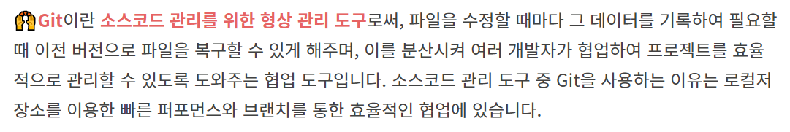
1. Git이란?

Slide 4
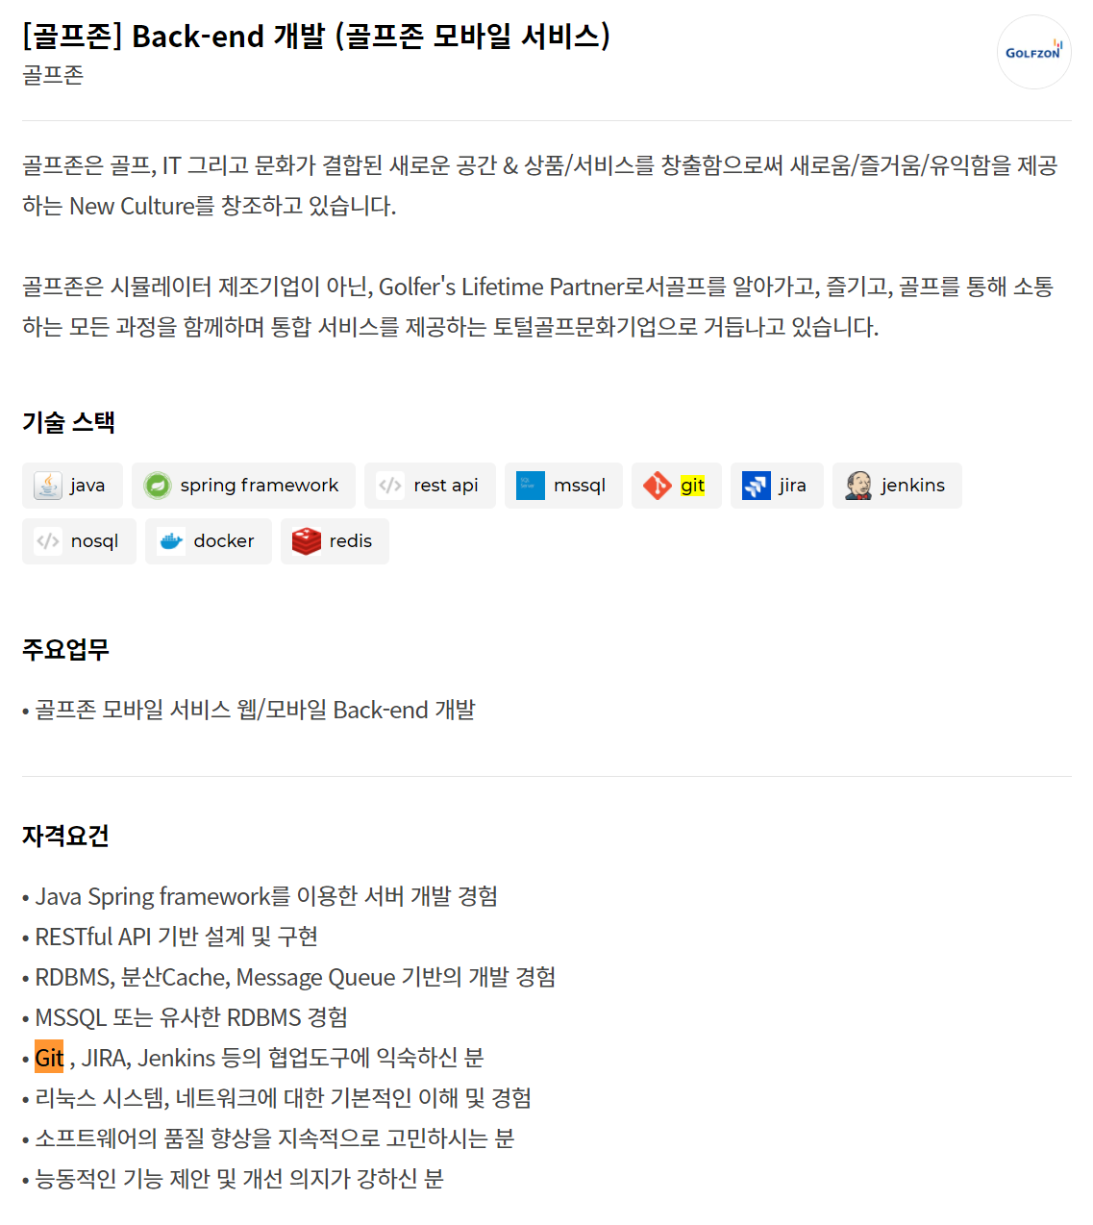
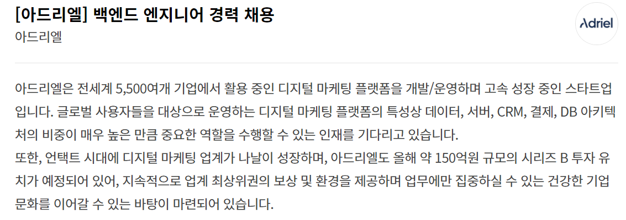
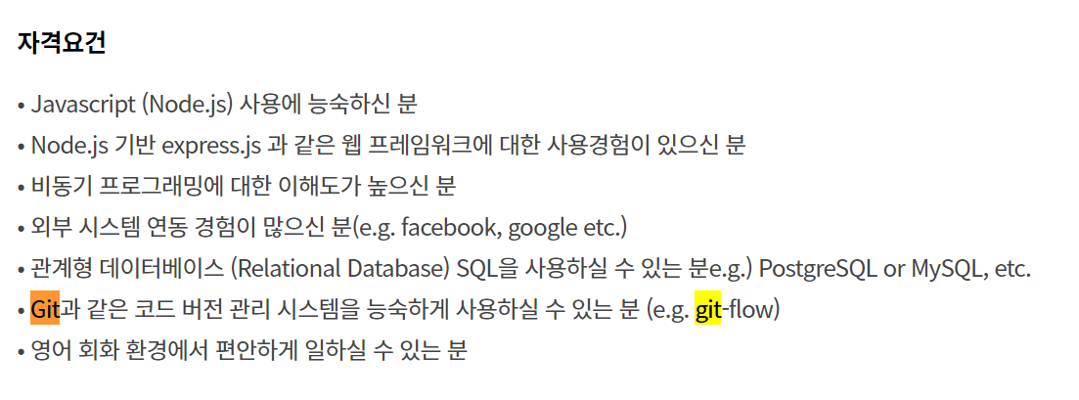
1-1. 왜 Git이 필요할까?

Slide 5
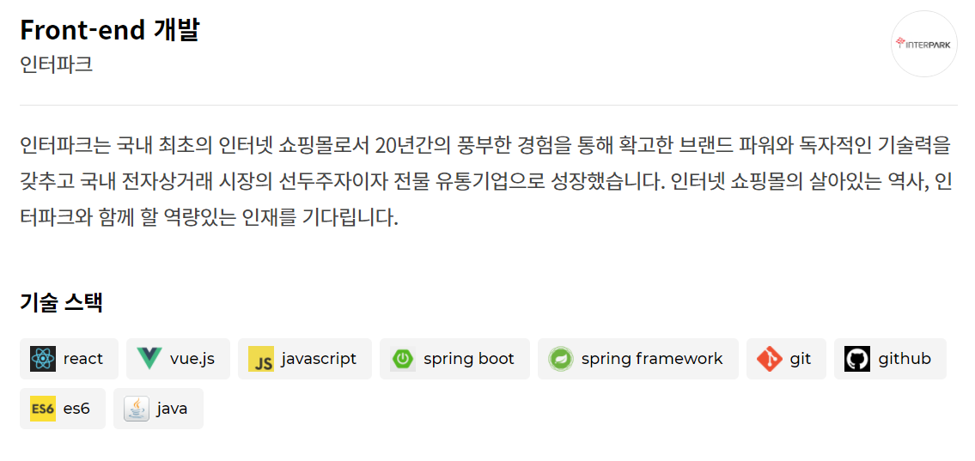
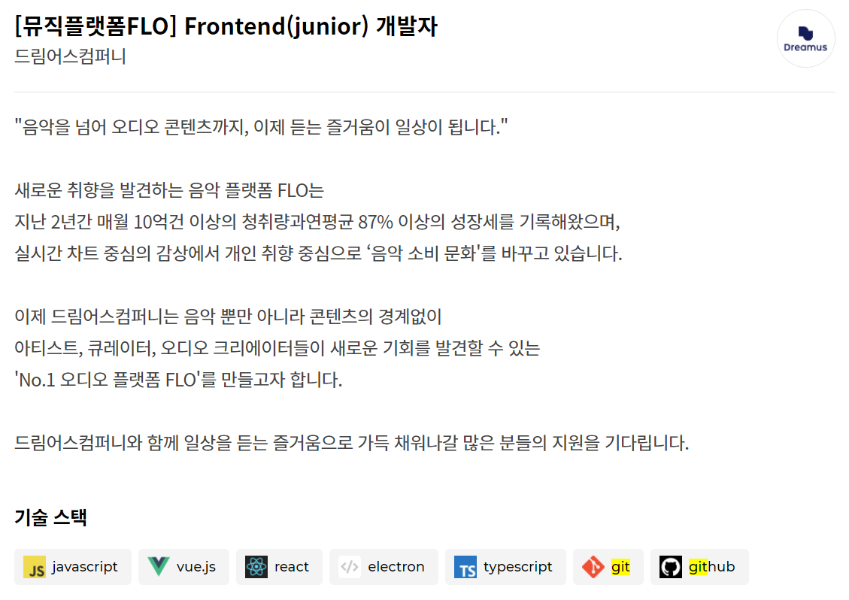
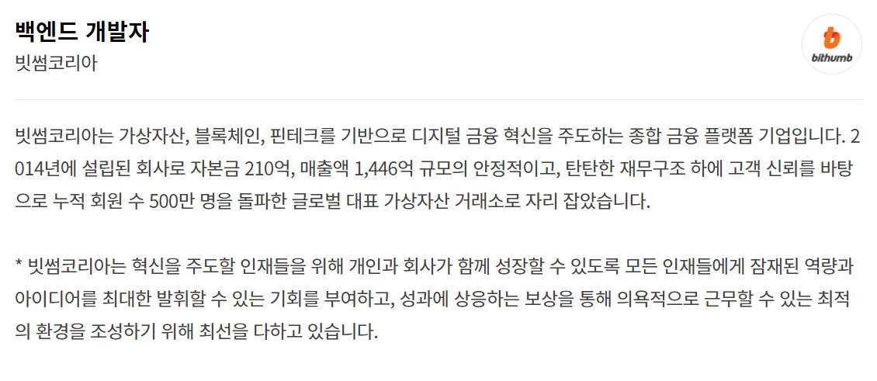
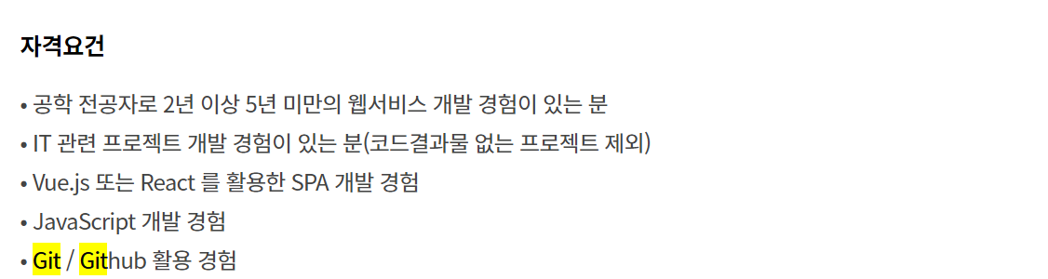
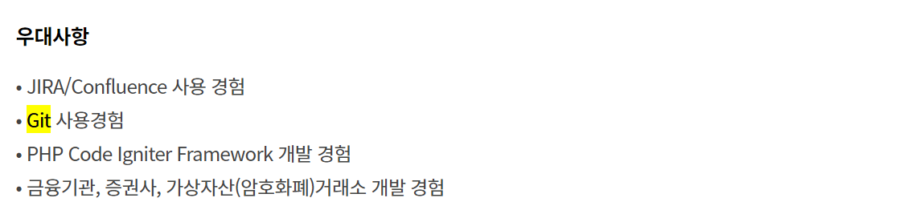
1-1. 왜 Git이 필요할까?

Slide 6

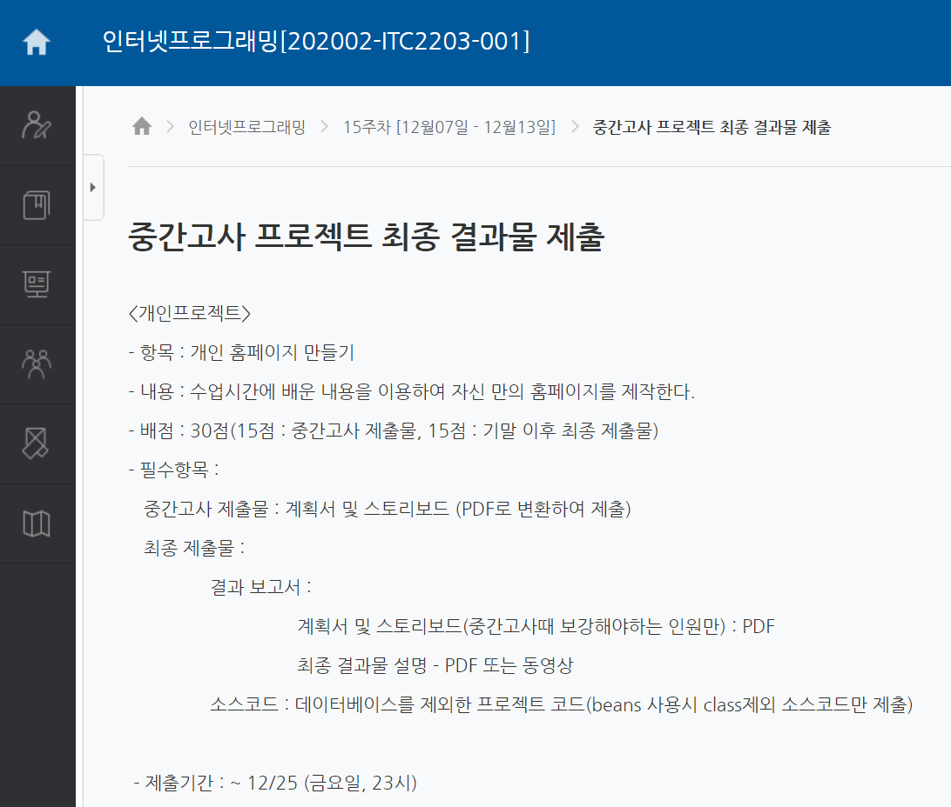

1-2. Git을 사용하기 전

Slide 7
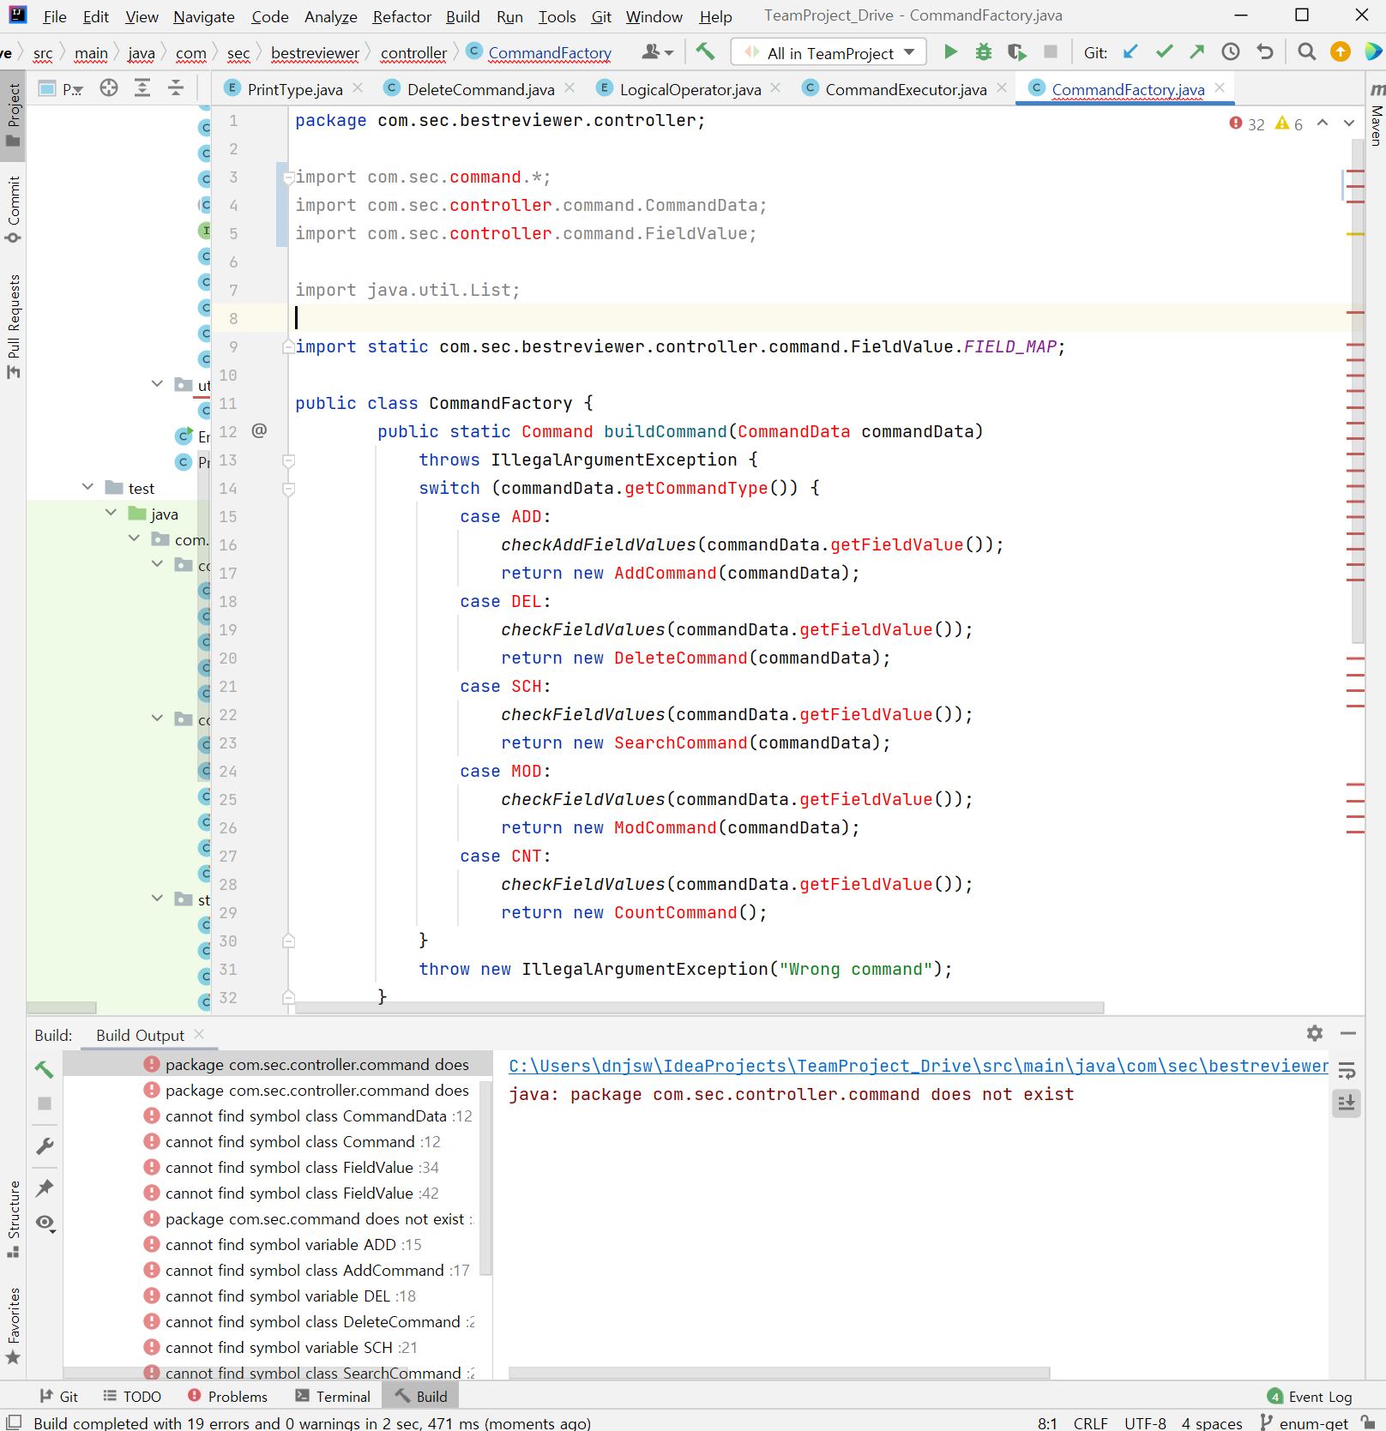
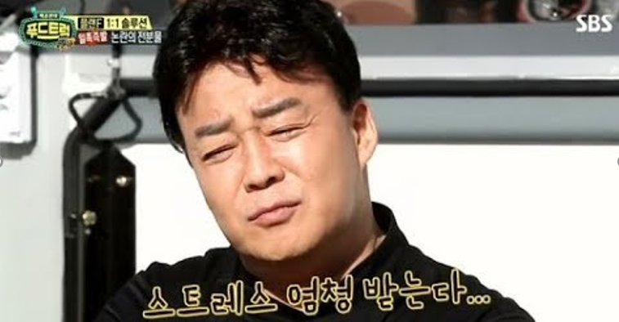


1-1. Without Git

Slide 8
1-1. Without Git
여러명이서

Slide 9
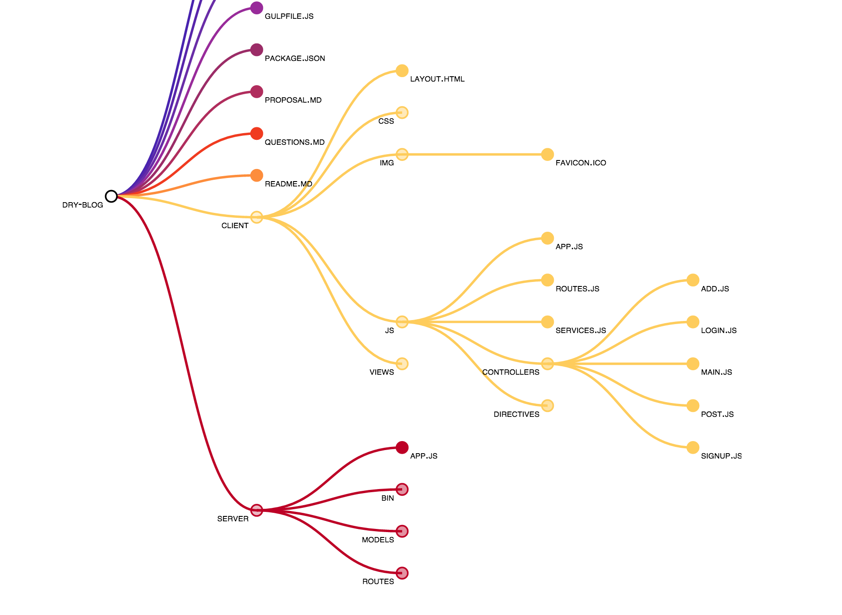

Slide 10


Slide 11
감사합니다
이원재

